Slide 1
Introduction

Slide 2

Historique
Fondation de l'OSGi™ Alliance en 1999
  Membres fondateurs
    IBM, Mitsubishi, Nec, Oracle, SAP, Siemens, Sun, …
Spécifications OSGi™
  Derniers standards (6.0) datant de juin 2014 (core)
Composée de plusieurs volets ayant leur propre cycle de vie
  Core (6.0) : plateforme minimale
  Compendium (6.0) : services additionnels
  Enterprise (6.0) : services orientés « entreprise »
  Residential (6.0) : services orientés « passerelles résidentielles »
    Cible initiale de la spécification OSGi

Slide 3
Limitations de Java
Le langage Java fournit un degré de modularité au travers du modèle de programmation orientée objet
  Visibilité du code (modularité bas niveau) : public, protected, private ou package
  Problème : pas de définition de modularité gros grain (niveau application)
Pas de notion de dépendance ou de version de code
  Deux packages identiques issus de deux bibliothèques différentes sont mergés dans le classpath (suivant l'ordre de déclaration)
  Le classpath retourne la première classe qu'il trouve
Support limité en terme de déploiement
  Certaines applications à base de plugins dynamiques nécessitent de manipuler le classloader ce qui est souvent source d'erreurs

Slide 4
Définition
« Une plate-forme de déploiement et d’exécution de services Java »

Slide 5
Objectifs
Modularité des applications
  Meilleur découpage des applications
  Isolation des modules
  Chargement / déchargement de code dynamique
  Déploiement dynamique d’applications sans interruption de la plate-forme
  Résolution des dépendances versionnées de code
Architecture orientée service
  Couplage faible
  Configuration dynamique des applications
Solution aux problèmes de classloaders

Slide 6
Domaines d'application
A l'origine taillé pour le domaine de l'embarqué
  Passerelles résidentielles, set top box, téléphonie, automobile
  Compatibilité avec Java 1.3 / J2ME
Plates-formes à base de plugins
  IDE Eclipse depuis la version 3.0
  Première implantation massive d'OSGi™ en entreprise
Serveurs d’applications open source
  JOnAS, GlassFish, JBoss, Geronimo, Websphere, ...
  Apparition du micro noyau et des services à la demande

Slide 7



Quelques implémentations open source
Apache Felix
  Utilisé dans la plupart des serveurs d'applications
  Certifié OSGi™ 6.0
Eclipse Equinox
  Cœur de l'IDE Eclipse
  Certifié OSGi™ 6.0 (RI)
Knopflerfish
  Certifié OSGi™ 5.0
Chaque communauté implémente le framework OSGi™ et une parties des services Compendium

Slide 8
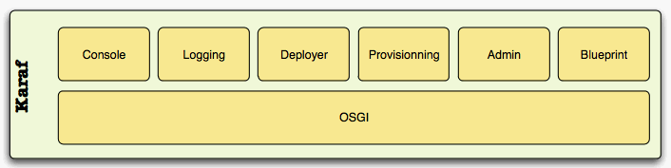

OSGi Kernels
Frameworks OSGi™ comprenant un ensemble de fonctionnalités additionnelles
  Console, logging, provisioning, gestion des composants, extension du shell, sécurité ...
Apache Karaf
Eclipse Virgo

Slide 9
<Generics>
Introduits depuis la version OSGi R4.3
Meilleure lisibilité du code
Meilleur typage des objets
Compatibilité avec le JRE 1.4
  Utilisation de l’option de compilation -target jsr14
  N’est pas une solution au code contenant des annotations dont la RetentionPolicy est à RUNTIME
  Configuration Maven
<plugin>
<groupId>org.apache.maven.plugins</groupId>
<artifactId>maven-compiler-plugin</artifactId>
<configuration>
<source>1.5</source>
<target>jsr14</target>
</configuration>
</plugin>

Slide 10
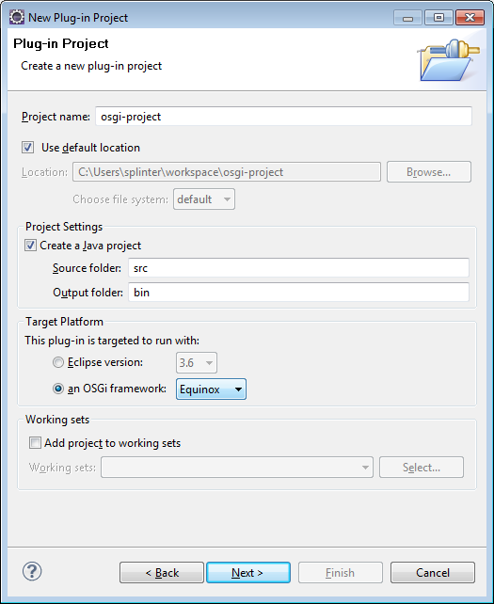
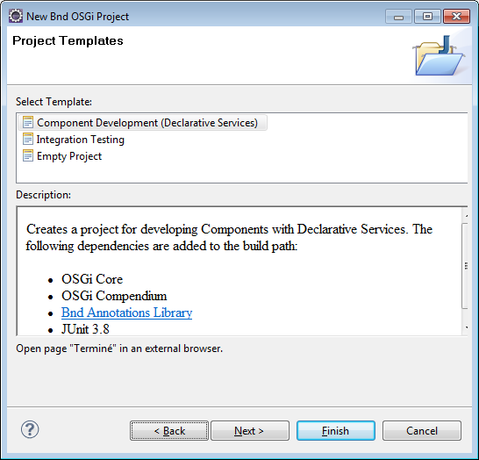
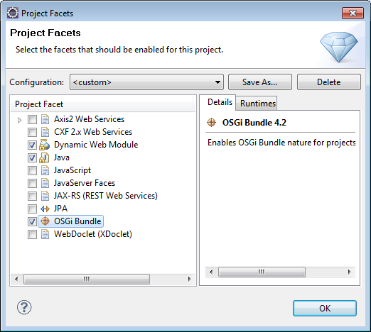
Outils de développement
Eclipse PDE
Bndtools (plugin Eclipse)
Eclipse Libra (Incubation)

Slide 11
Ressources
OSGi™ Alliance (spécifications) : http://www.osgi.org
OSGi Wiki : http://en.wikipedia.org/wiki/OSGi
Apache Felix : http://felix.apache.org
Apache Karaf : http://karaf.apache.org
Apache Aries : http://aries.apache.org
Eclipse Equinox : http://www.eclipse.org/equinox
Eclipse Virgo : http://www.eclipse.org/virgo
Eclipse Gemini : http://www.eclipse.org/gemini
Eclipse Libra : http://www.eclipse.org/libra
Bndtools : http://njbartlett.name/bndtools.html

